Slide 1


DETECTORES α, β, γ
Máster Interuniversitario de Física Nuclear
2025
Luis Acosta
IEM-CSIC, Spain

Slide 2
DETECTOR (Concepto)
El término detector hace referencia a aquel dispositivo capaz de percibir cierto fenómeno físico, tal como la presencia de humo proveniente de un incendio, la existencia de un gas en el aire y la presencia de un intruso en una vivienda.
En el ámbito del control de procesos, se llama detector a un sensor que solamente es capaz de distinguir entre dos posibles valores o estados del sistema que se mide, por lo cual también recibe el nombre de sensor binario o sensor todo/nada.

Slide 3
Algunas variables (a medir e identificar)
Poder de frenado (espesor del material atravesado)
Masa
Carga
Momento
Velocidad
Periodo de desintegración
Energía
Tiempo
Etc…

Slide 4
¿Cómo detectamos partículas y/o fotones?
Necesitamos percibir su existencia, no apreciable con la vista ni siquiera en el visible (la luz no ilumina los átomos).
La forma más simple es hacer interaccionar un fotón, o un electrón o un ion con algún material, y buscar alguna variable medible de su interacción.
Entonces, un detector de radiación ionizante parte siempre de un determinado material, capaz de interaccionar con dicha radiación y producir una reacción medible (luz, carga, calor, reacción nuclear, reacción química)… cualquier cosa que pueda parametrizar con un tercer elemento.

Slide 5
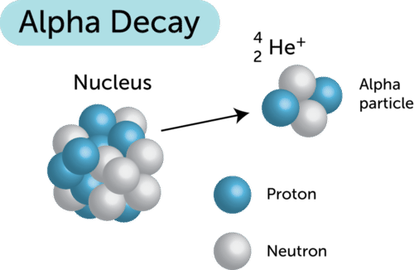
Tipos de radiación ionizante
Radiación alfa (o partículas alfa).
La radiación alfa es una partícula que consiste de dos protones y dos neutrones y que se moviliza muy rápido y por lo tanto posee una gran cantidad de energía cinética o energía motora.
Los dos protones y neutrones hacen a la partícula alfa idéntica a un átomo de helio, pero sin los electrones.
Aunque es demasiado pequeña para poder verse con el más poderoso de los microscopios, es grande comparada a una partícula beta.
Los protones le confieren una fuerte carga positiva que atrae fuertemente a los electrones de otros átomos de los que pasa cerca. Cuando la partícula alfa pasa cerca de un átomo, excita a sus electrones y puede remover un electrón de este átomo, lo que constituye el proceso de ionización.
Este proceso ocurre cada vez que una partícula alfa remueve un electrón de un átomo que se encuentra en su camino. Con cada ionización, la partícula alfa pierde cierta energía y velocidad.
Finalmente remueve dos electrones de otro átomo al final de su destino y se transforma en un átomo de helio. El helio no tiene ningún efecto en el cuerpo.
Debido a la enorme masa y carga eléctrica, las partículas alfa ionizan fuertemente al tejido. Si la partícula alfa proviene de un material radiactivo fuera del cuerpo, perderá toda su energía antes de atravesar la capa más externa de la piel. Esto significa que usted puede exponerse a radiación alfa solamente si incorpora radiación alfa en el cuerpo (por ejemplo, si la respira o la ingiere en los alimentos o el agua).
Una vez dentro de su cuerpo, este material radiactivo puede mezclarse con el contenido del estómago y los intestinos, pasar a la corriente sanguínea, incorporarse a una molécula, y finalmente depositarse en tejido como por ejemplo los huesos. Las partículas alfa generadas por este material radiactivo pueden dañar a este tejido.
Agency for Toxic Substances and Disease Registry

Slide 6
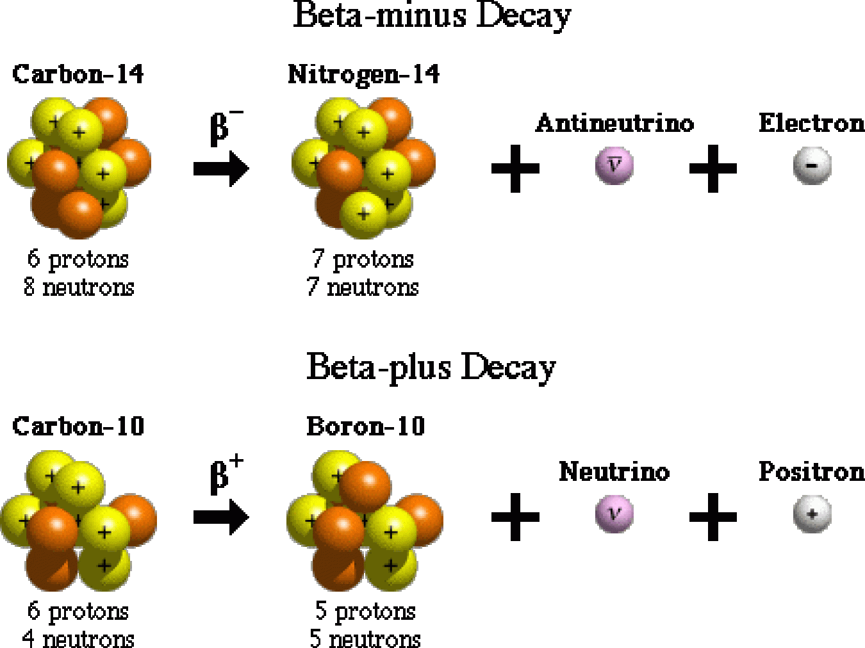
Tipos de radiación ionizante
Radiación beta (o partículas beta).
Las partículas beta son electrones de alta energía que algunos materiales radiactivos emiten cuando se transforman.
Las partículas beta se forman de una de dos maneras, dependiendo del material radiactivo que las genera. Como resultado, tendrán ya sea una carga positiva o una carga negativa.
La mayoría de las partículas beta están cargadas negativamente. Son mucho más livianas y penetrantes que las partículas alfa. Su poder de penetración depende de su energía.
La mayoría tiene suficiente energía como para atravesar la capa externa de la piel e irradiar el tejido que está debajo.
Usted también puede estar expuesto a la radiación beta desde el interior del cuerpo si el radionucleido que emite la radiación pasa al interior del cuerpo.
Una partícula beta pierde su energía cuando excita y ioniza a los átomos que encuentra en su camino. Cuando ha usado toda su energía cinética, una partícula beta (negatrón) se transforma en un electrón común y no tiene ningún efecto en el cuerpo.
Una partícula beta positiva (positrón) choca con un electrón con carga negativa de la cercanía y este par, electrón/positrón, se convierte en un par de rayos gama llamados radiación de aniquilamiento, que puede interactuar con otras moléculas en el cuerpo.
Agency for Toxic Substances and Disease Registry

Slide 7
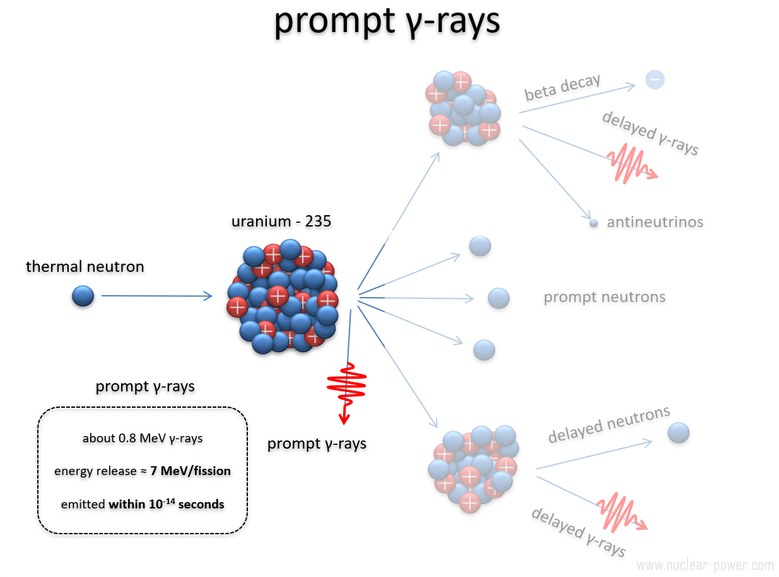
Tipos de radiación ionizante
Radiación gama (o rayos gama).
A diferencia de la radiación alfa y beta, la radiación gama no es una partícula, sino que es un rayo.
Es el tipo de luz que usted no puede ver, como las ondas de radio, luz infrarroja, luz ultravioleta y los rayos X.
Cuando un átomo radiactivo se transforma emitiendo partículas alfa o beta, puede que también emita uno o más rayos gama para liberar cualquier exceso de energía.
Los rayos gama son paquetes de energía que no poseen carga o masa. Esto les permite viajar distancias muy largas a través del aire, tejidos corporales y otros materiales.
Se movilizan una distancia tanto más larga que las partículas alfa o beta que la fuente de rayos gama no necesita estar localizada en el interior del cuerpo o cerca de la piel.
La fuente de rayos gama puede estar relativamente lejos, por ejemplo en forma de materiales radiactivos en materiales de construcción que están cerca, en el suelo o el asfalto.
Un rayo gama puede atravesar el cuerpo sin hacer contacto con nada, o puede que choque con un átomo y le dé al átomo toda o parte de su energía.
Normalmente esto remueve un electrón del átomo (y lo ioniza). Este electrón usa la energía que recibió del rayo gama para ionizar a otros átomos removiendo también electrones de ellos.
Debido a que un rayo gama es puramente energía, una vez que pierde toda su energía, deja de existir.
Agency for Toxic Substances and Disease Registry

Slide 8
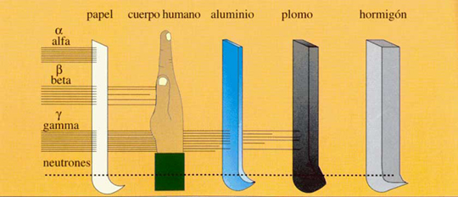
Radiación Ionizante
Las radiaciones emitidas pueden ser electromagnéticas:
  en forma de rayos X o rayos gamma.
o bien corpusculares:
  como pueden ser núcleos de helio, electrones o positrones, protones u otras.

Slide 9
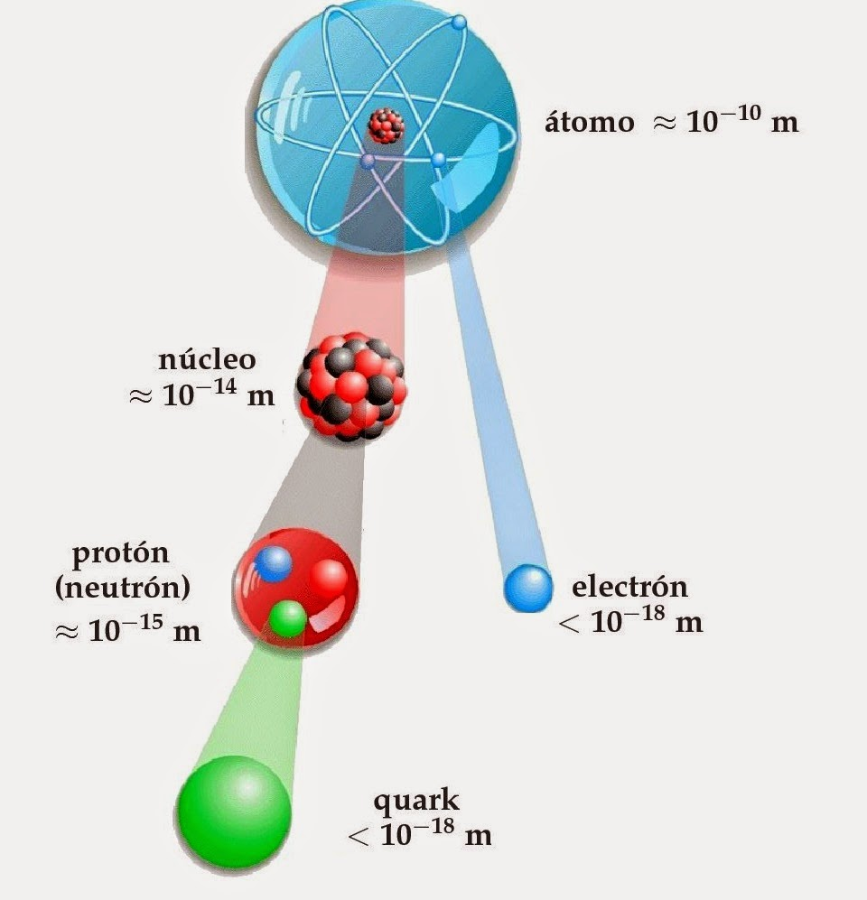
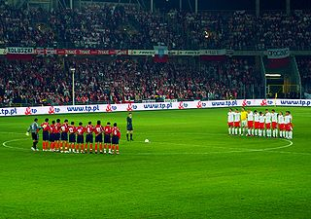

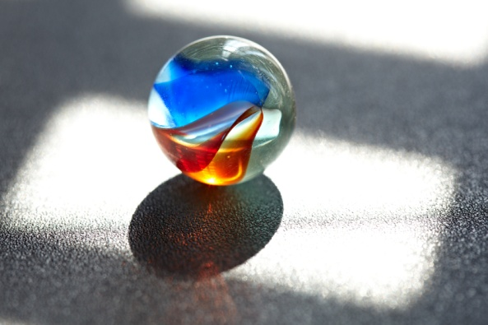
Dimensiones

Slide 10
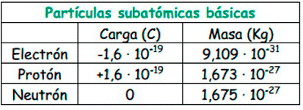
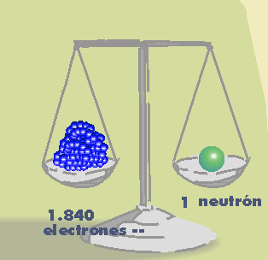
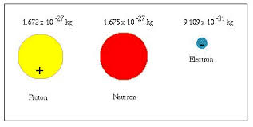
Masa y Carga
Conclusión:
En términos prácticos en Física Nuclear, nos olvidamos de los electrones (excepto en la desintegración beta).
-si hacemos colisiones entre átomos, decimos que las hacemos entre “núcleos”
De acuerdo a la masa y la carga de cada átomo, éstos reciben un nombre, los llamados “elementos”.

Slide 11
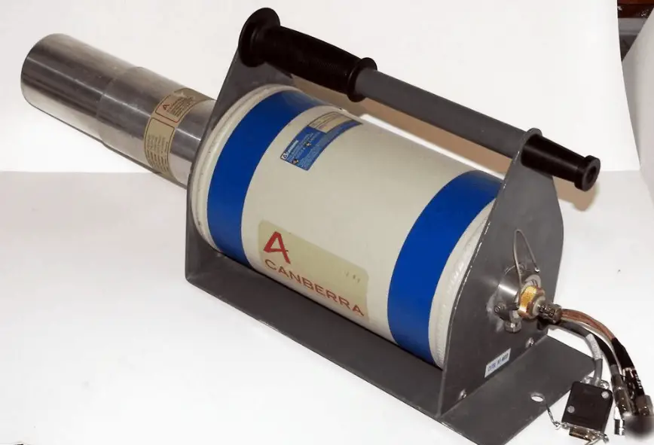
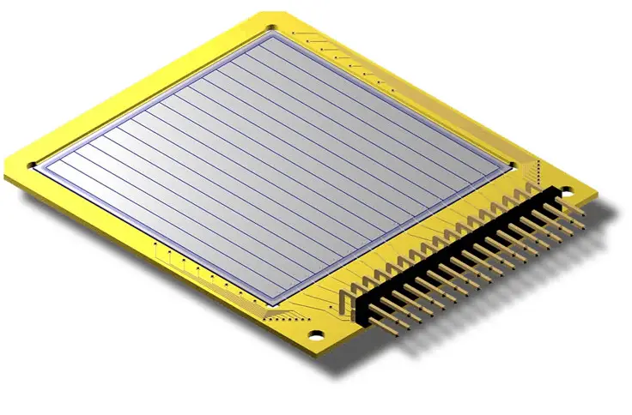
Detectores semiconductores

Slide 25
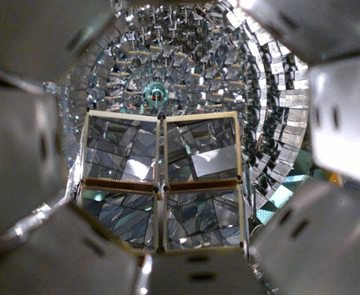
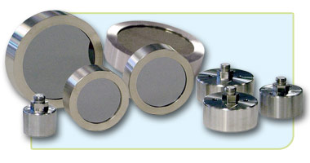
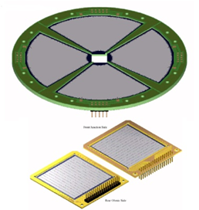
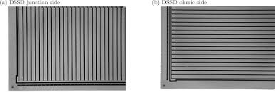
Silicon detectors
“charged particles detectors”
Pasivated Implanted Planar Silicon detectors
Surface Barrier detectors
Single and double side silicon strip detector (SSSSD and DSSSD).

Slide 28

Extracting information from D1+D2 “telescope”
telescope
Particle after the interaction with a target
E_{t} = αΔE + E
Bethe-Bloch
Aproximation
≈
_{t}
ΔE E

Slide 32
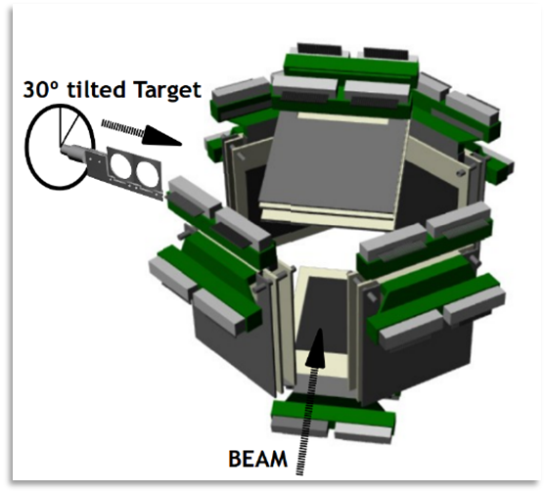
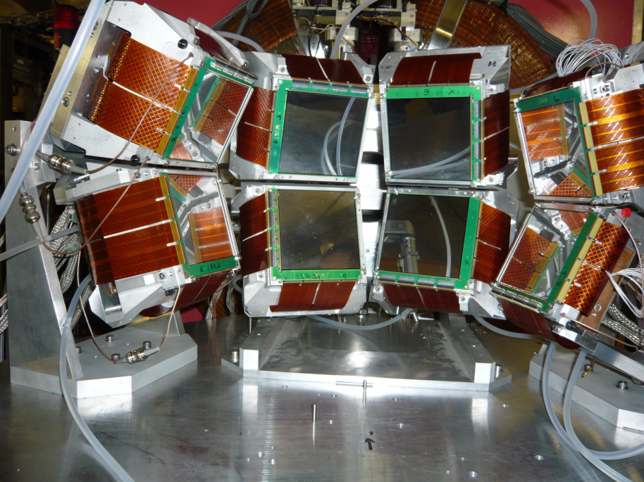
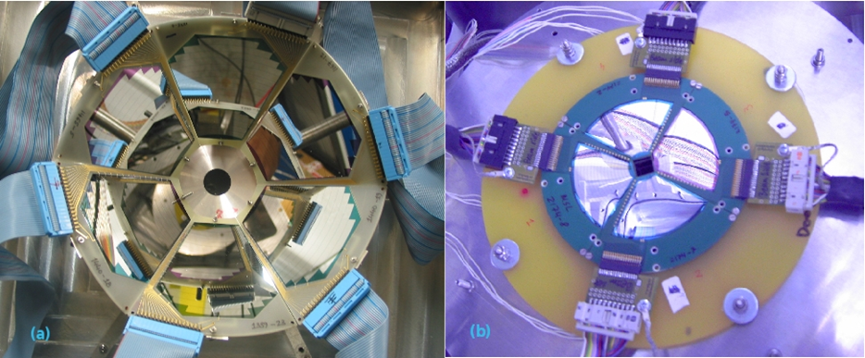
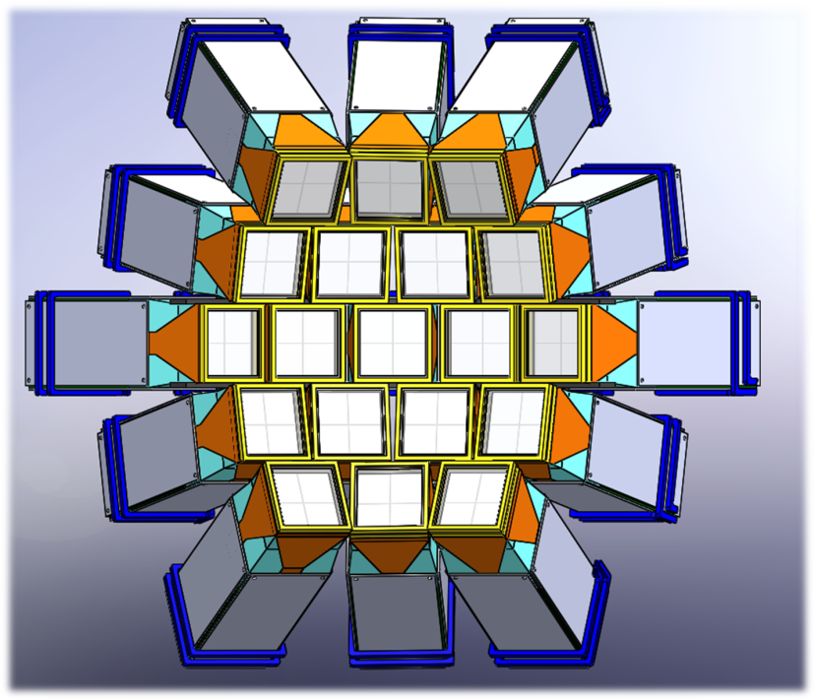
Examples of systems based on DSSSD
GLORIA (UHU), MUST2 (GANIL-Orsay), FARCOS (LNS-INFN), LEDA (Edimburg, LLN), DINEX (UHU, US, Madrid)

Slide 33
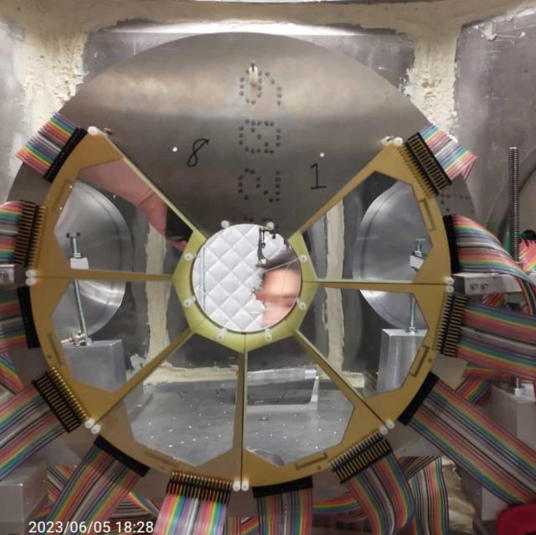
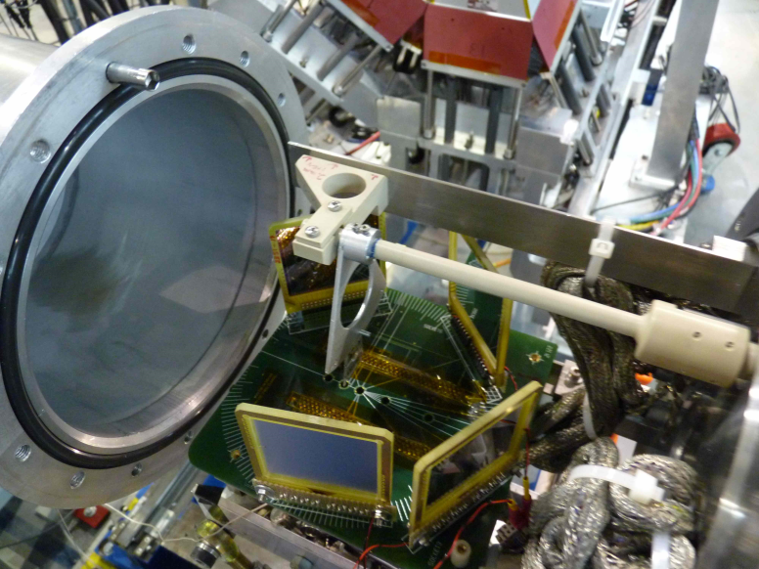
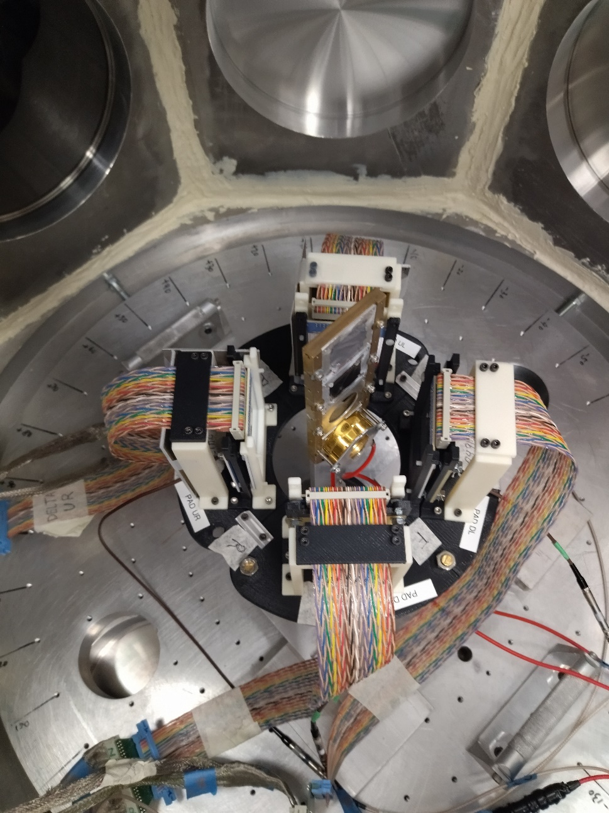
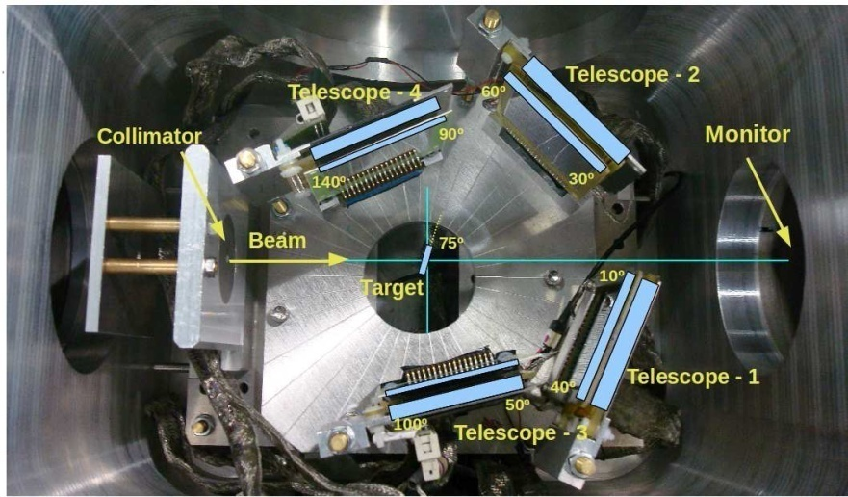
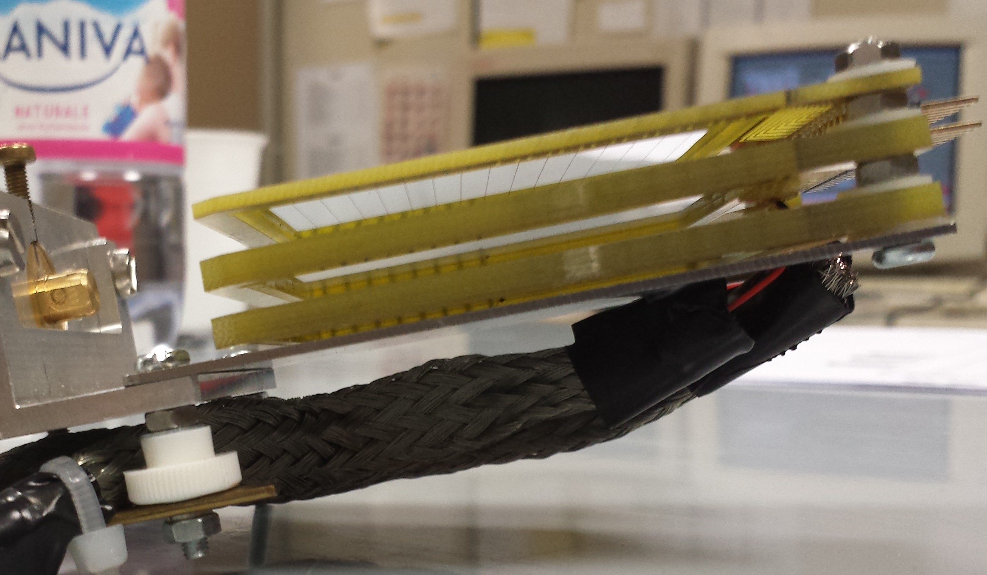
IEM-CSIC array @ TRIUMF (Canada)
LAMP array @ UND (USA)
SIMAS array @ UND (USA)
IEM-CSIC array @ TRIUMF (Canada)
Triple Telescopio GLORIA @ LNS-INFN (Italia)

Slide 34
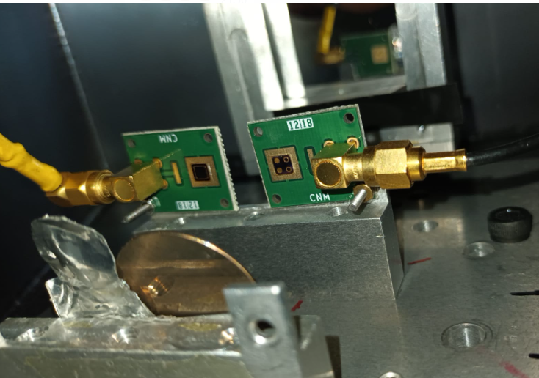
Detectores de diamante y SiC
Ambos prometedores para el perfilado de haz. Pueden resistir altas Corrientes (por encima de 10⁷ pps, de acuerdo con recientes estudios incluso hasta 10¹³ pps).
Buena respuesta temporal (en el orden de los cientos de ps).
Resolución aceptable (entre 20 y 60 keV FWHM dependiendo del fabricante).

Slide 43
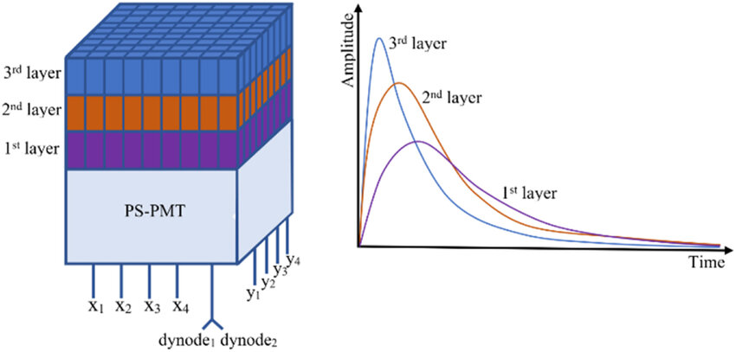
Phoswich (combinación de 2 o más cristales en un mismo detector)

Slide 44
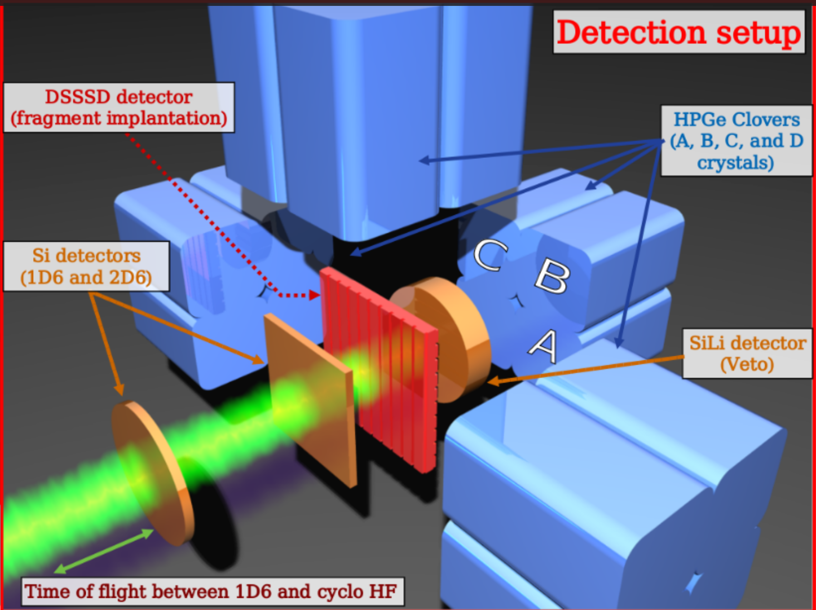

Slide 45
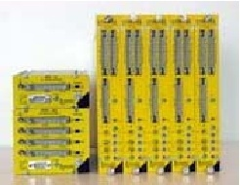
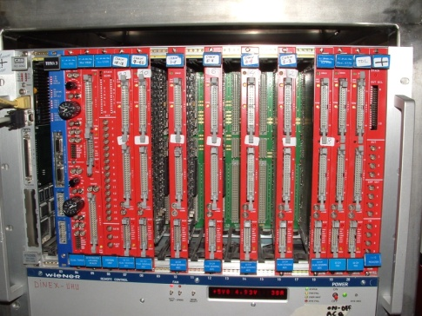
Cadena electrónica
Señal analógica
Producida por una partícula cargada en un detector
Preamplificadores
Amplificadores-Shapers
Cadena Lógica
Tensión de
Polarización
BIAS
Sistema de ADC’s (Analogic/Digital Converter)
Procesador de disparos (TRIVA3)
Procesador de Información (CPU-RIO2)
Monitorización
y grabación
Señal Digital

Slide 46
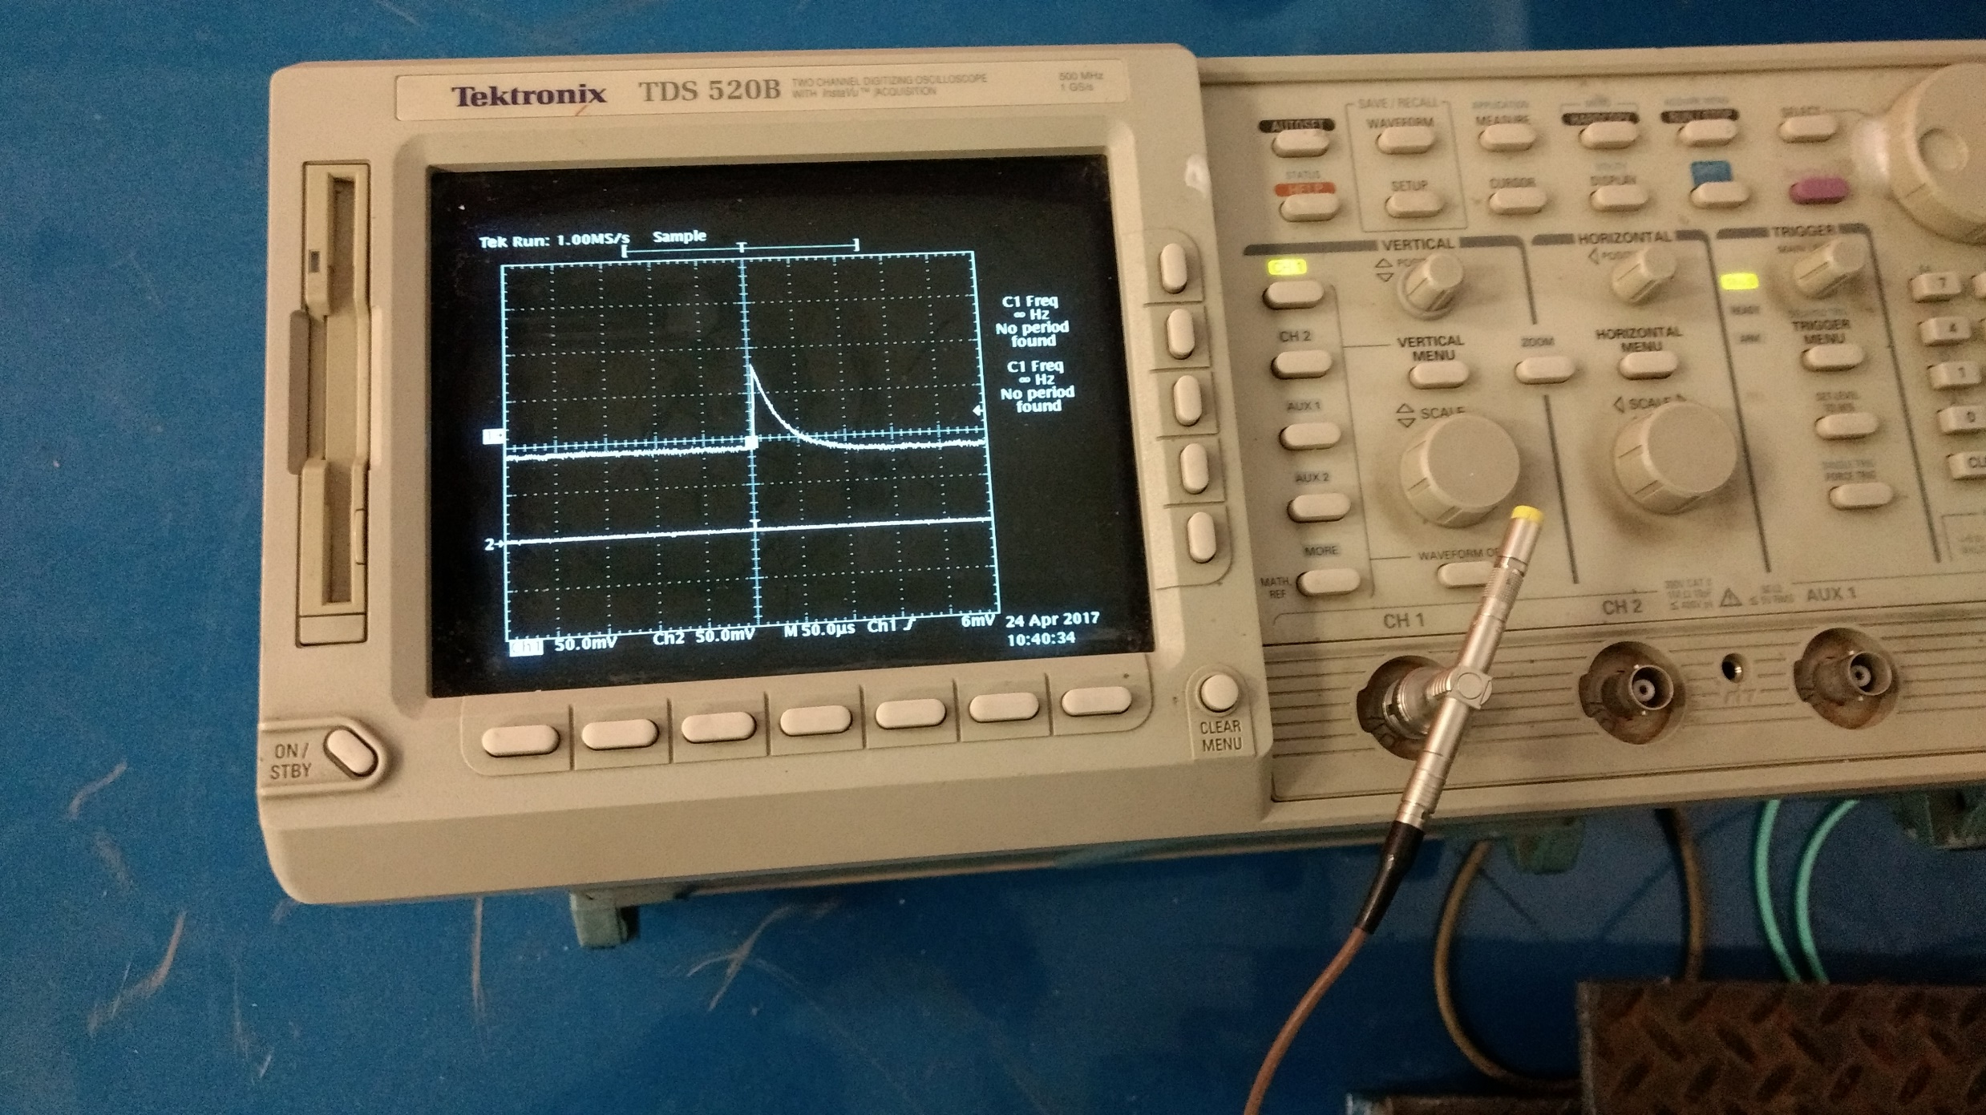
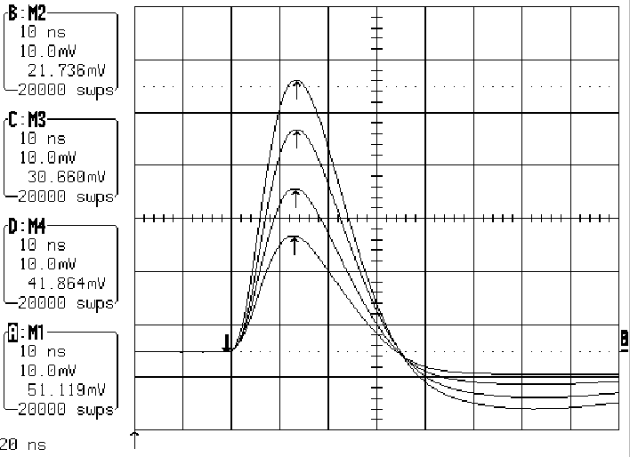
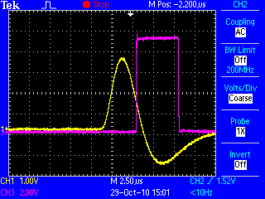
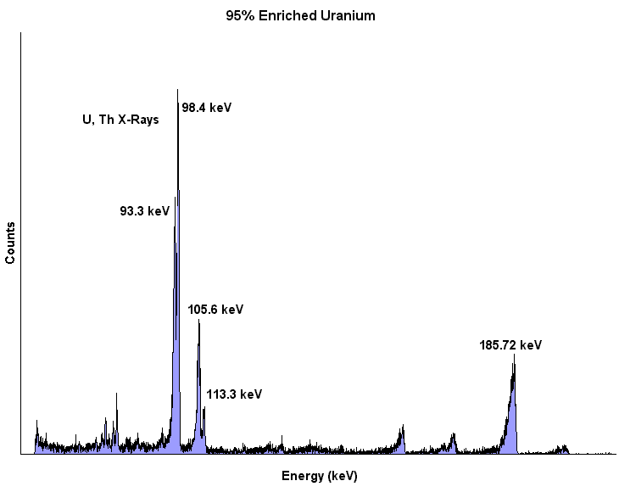
DAQ analógico
Salida Preamplificador
Salida Amplificador/shaper
GATE

Slide 47
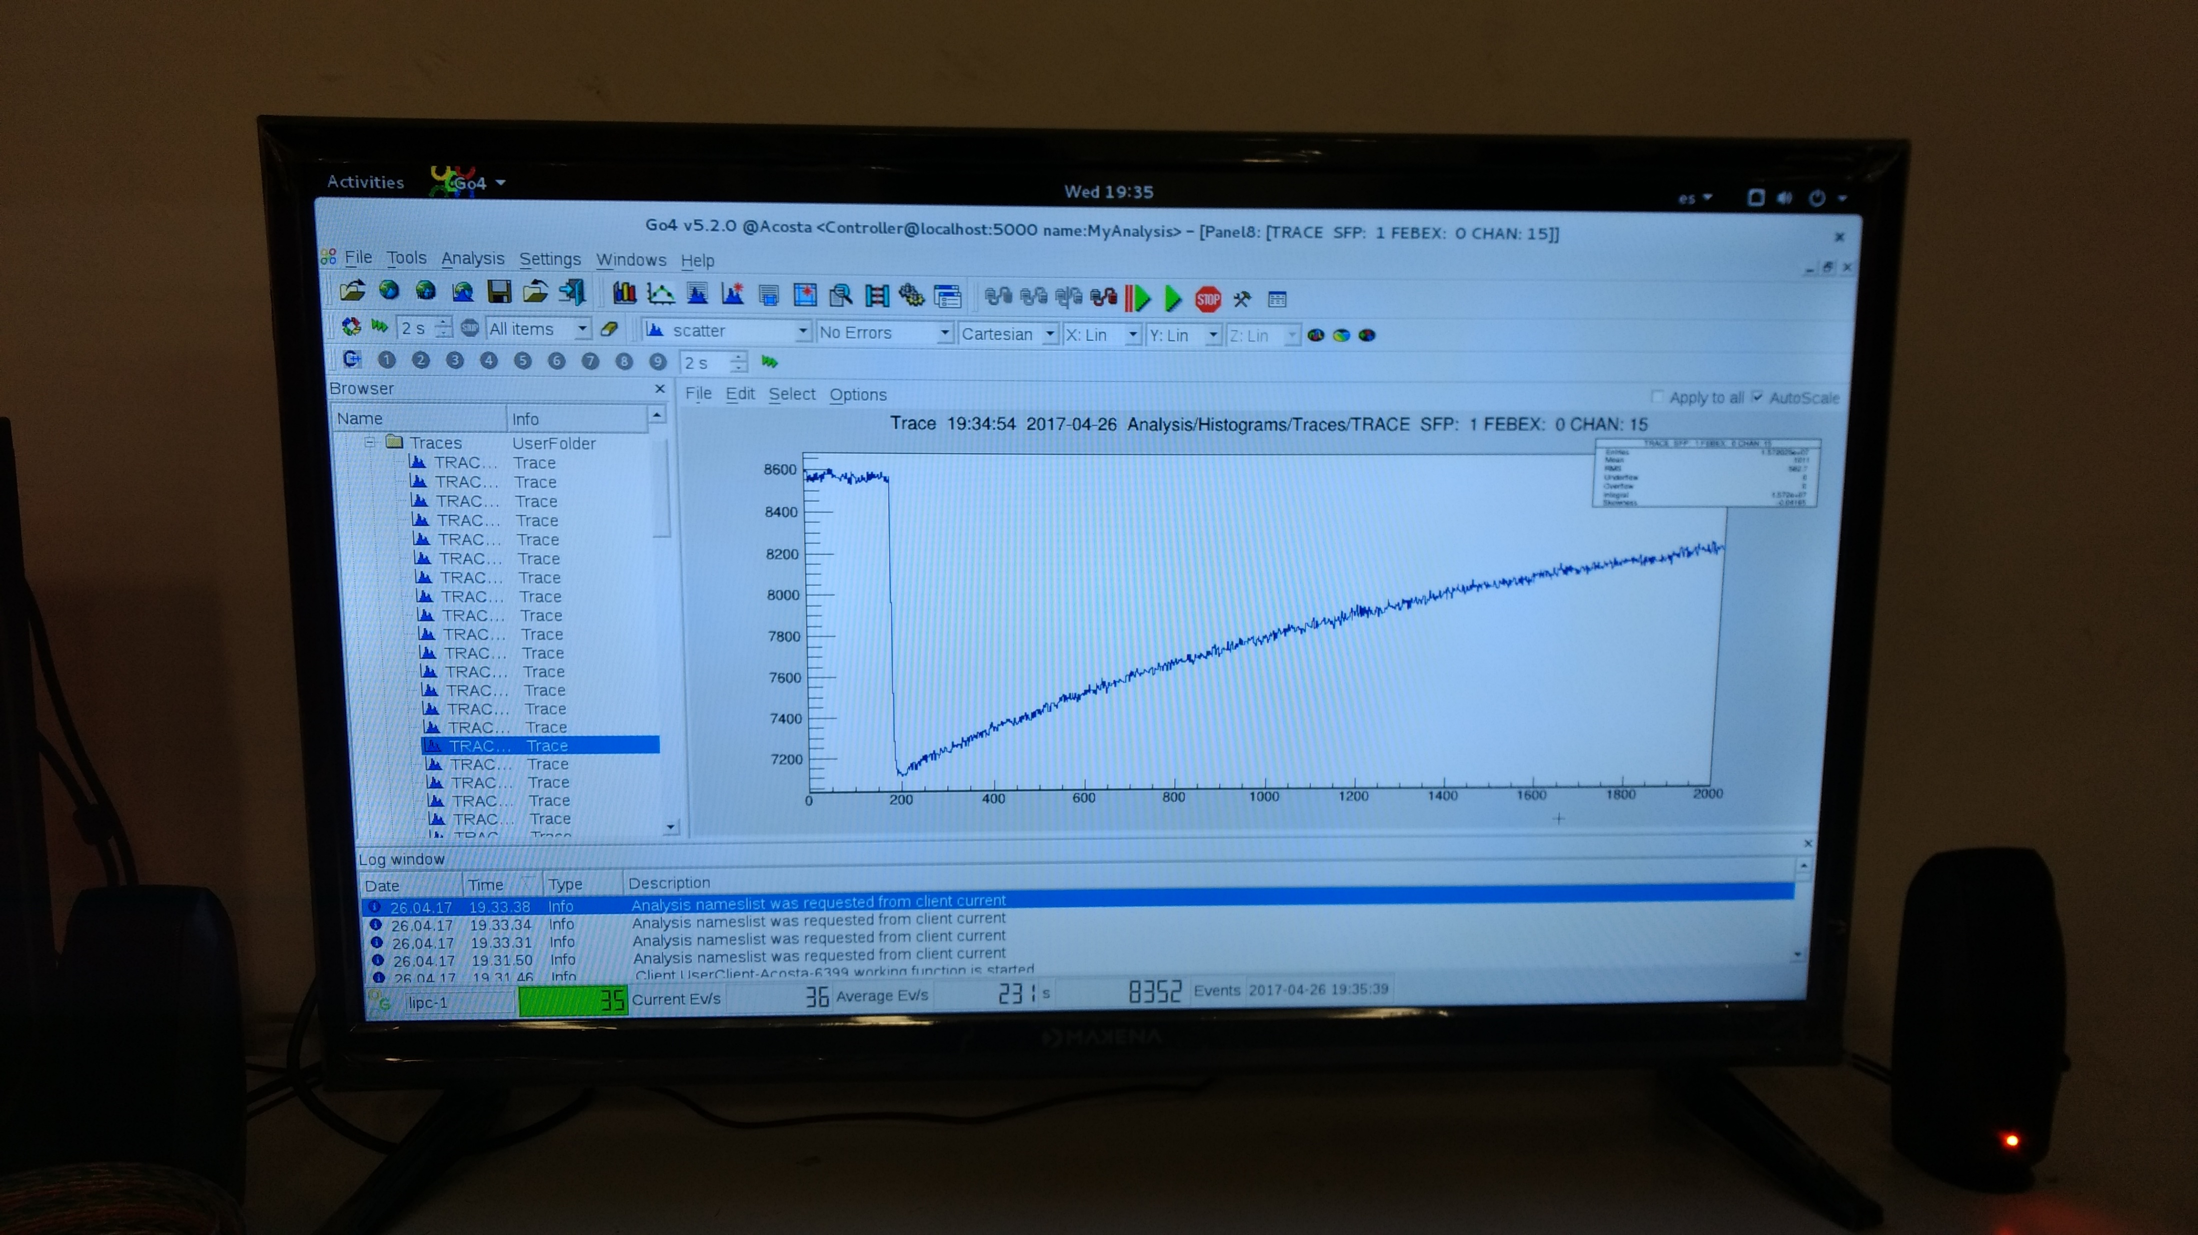
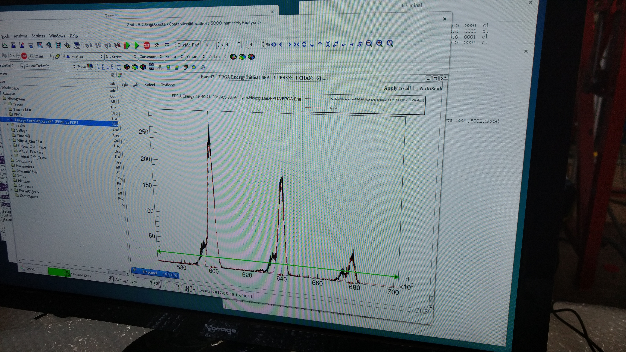
DIGITIZER
DIGITIZER
En modo genérico, no requieren de un formador de señal, digitalizan la señal de salida del preamplificador.
Después, mediante algoritmos insertados con un código de control, extraen la información necesaria para crear espectros (energía, tiempo PSD)

Slide 48
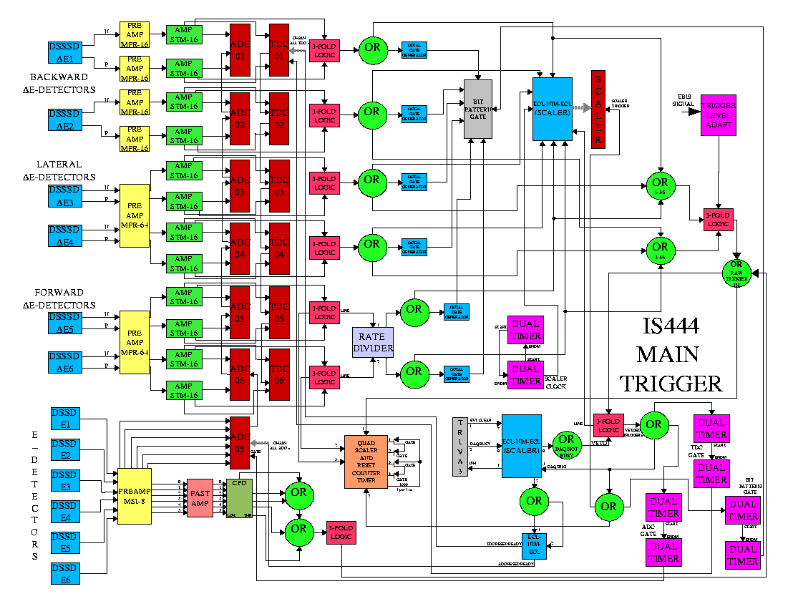

Slide 49
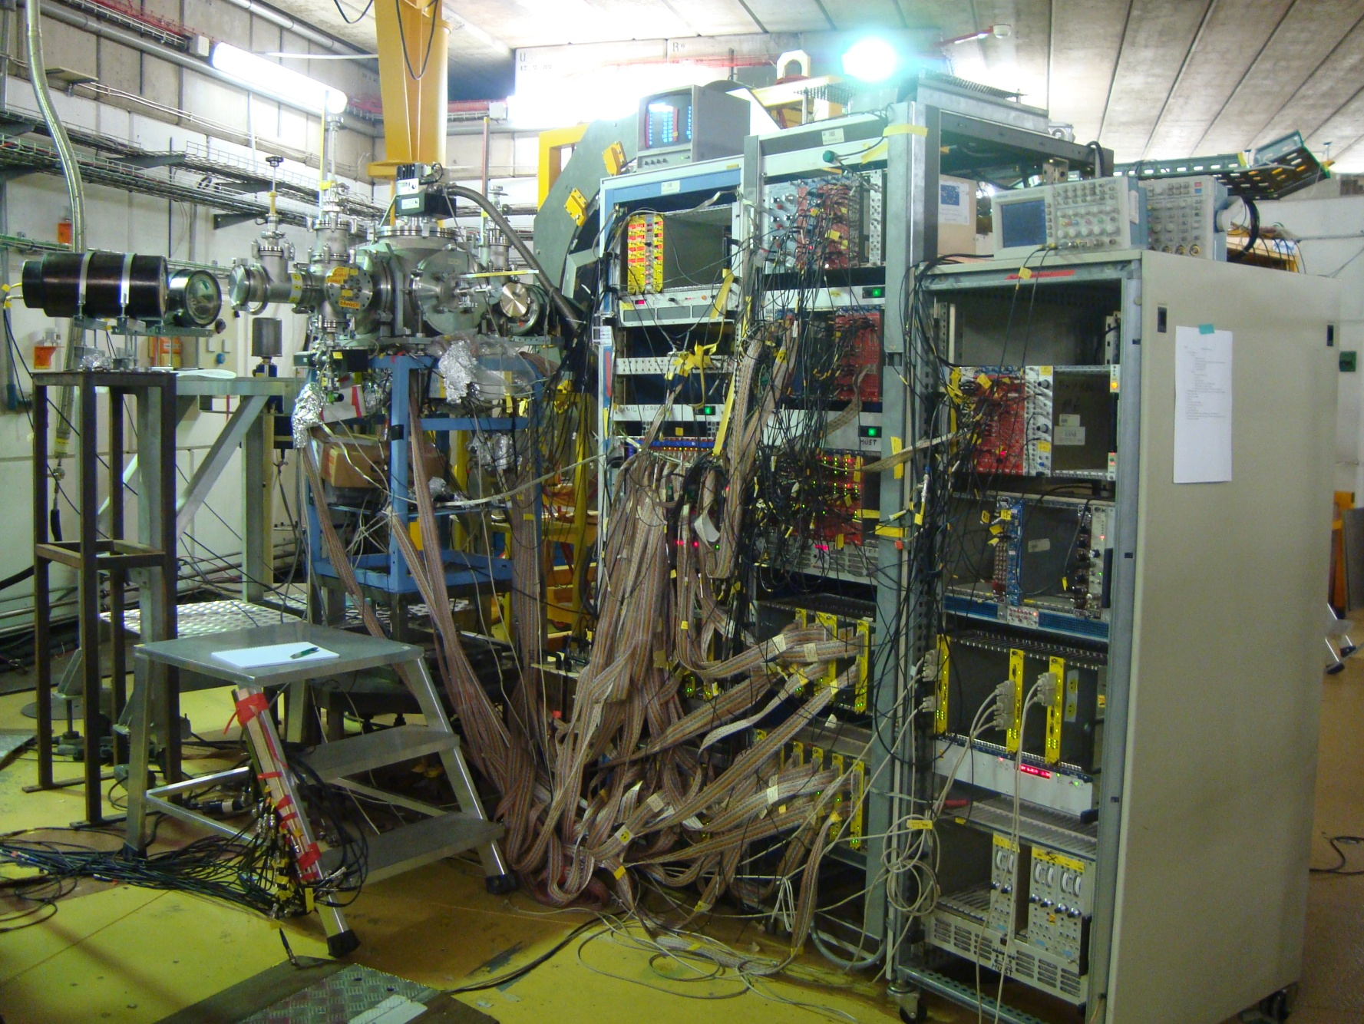

Slide 50
Aspectos importantes a tomar en cuenta
Qué cosa voy a medir (partículas cargadas, fotones, neutrones)
¿Puedo usar el mismo detector para todo?
Energía, corriente de haz, masa (si la hay) y carga.
¿Puedo medir simultaneamente dos tipos diferentes de radiación?
Rangos dinámicos!!!
Tipo de electrónica (preamps, amps, DAQ).
Lectura de señales (cables, conectores).
Cinemática de la reacción -> GEOMETRÍA DE DETECCIÓN

Slide 51
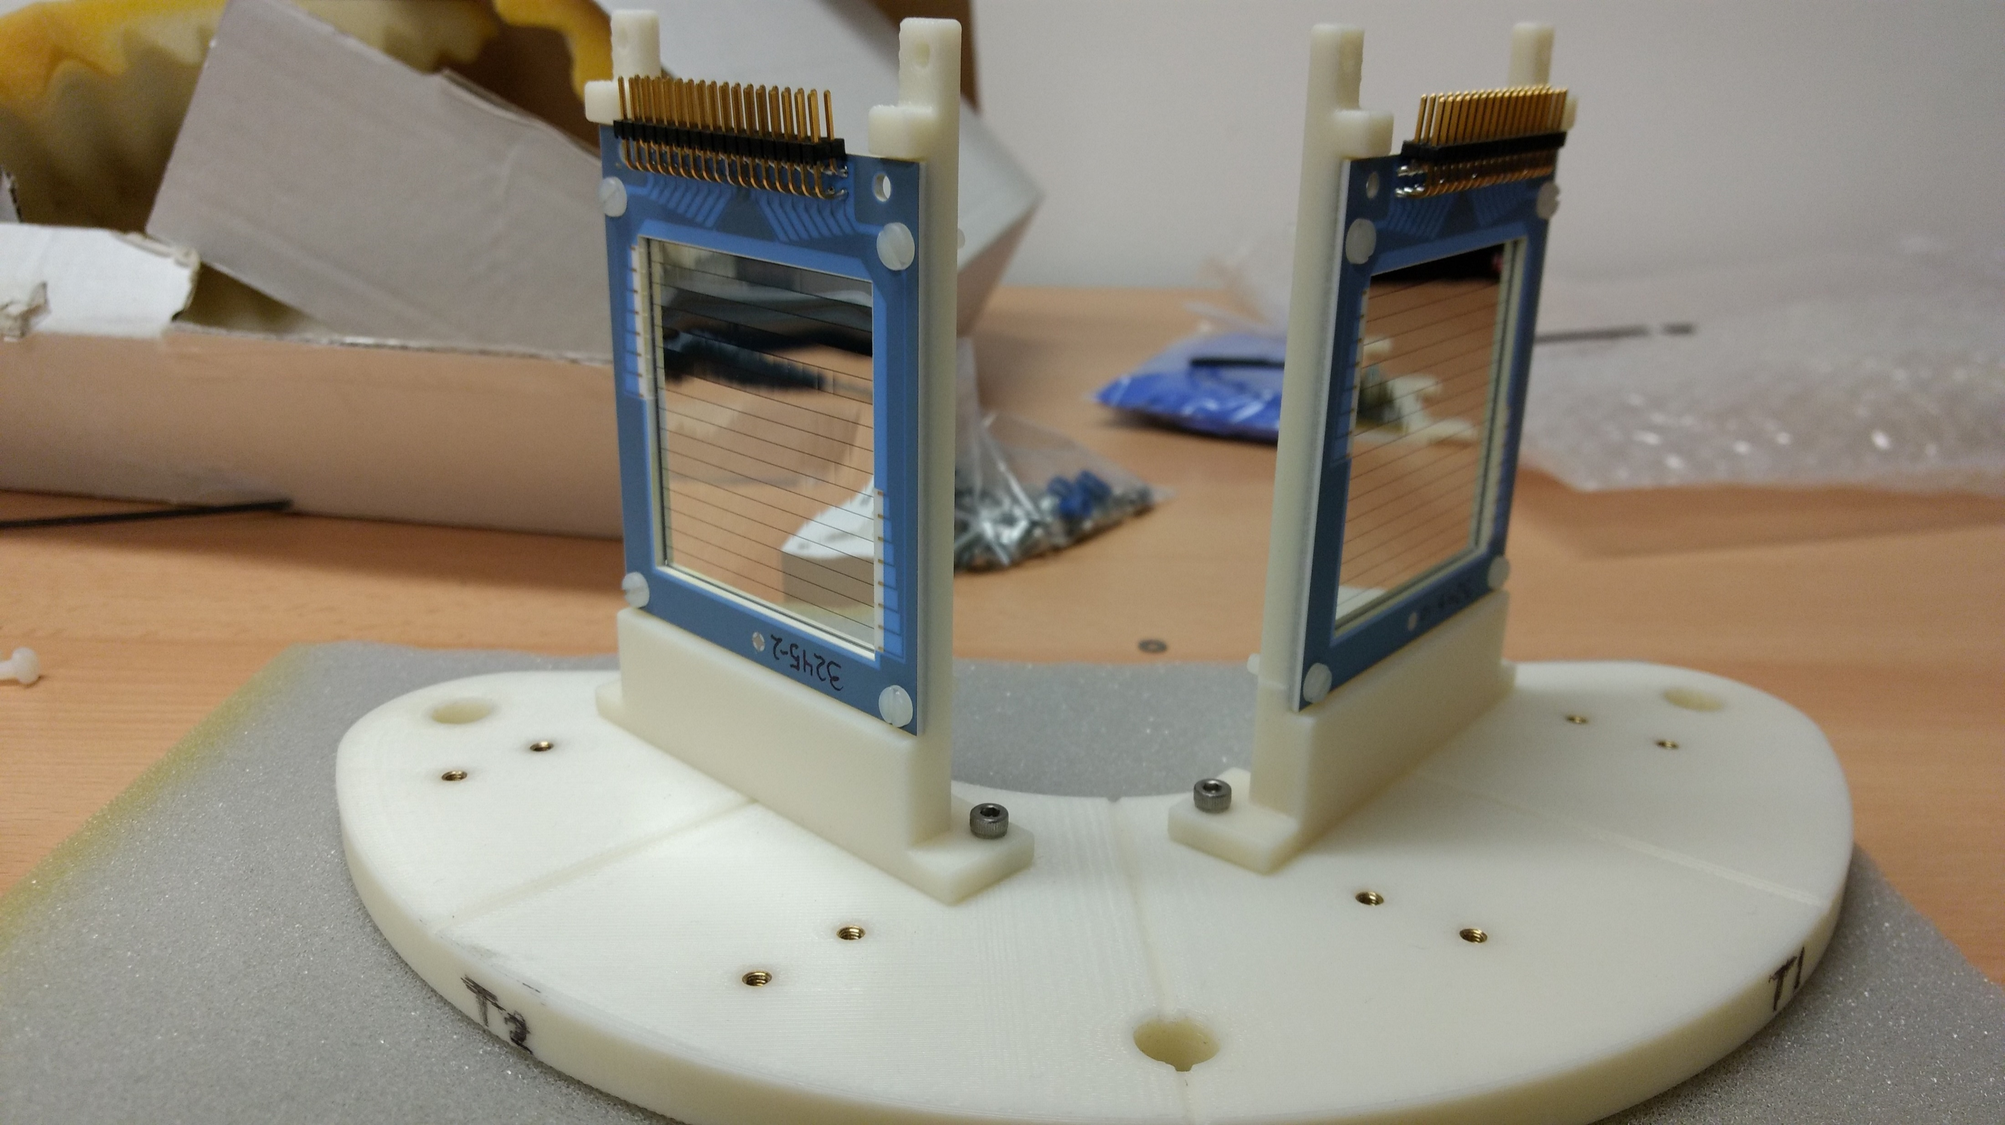
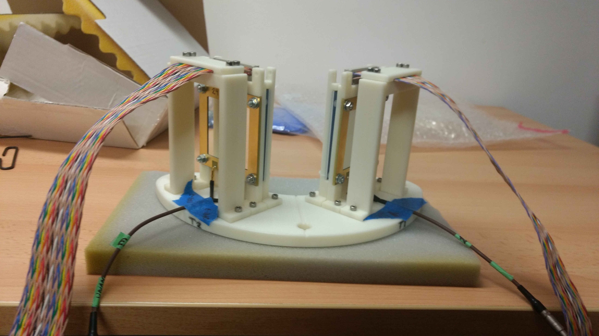
Con respecto al detector “en sí”
Fuente de alimentación (los centelladores requieren mucha tension de BIAS, los silicios mucho menor).
El sistema es fotosensible.
El sistema no funciona a temperatura ambiente.
Los iones requieren de medir en vacío.
El tracking de gammas es sensible a algunos materiales de masas grandes.
El signo de la polarización es muy importante, particularmente en materiales N-P!!!
El BIAS puede estar en el régimen de alta tensión, las subidas y bajadas tienen que ser en rampa, para evitar dañar los detectores.
El régimen de “mal vacío” (entre 1 y 100 mbar) puede afectar al detector si se juega en tal estado con el BIAS.
Las superficies y áreas activas de un detector deben evitar el contacto con cualquier superficie, incluidas las manos.
Los detectores de silicio pueden ser extremadamente delgados, cualquier esfuerzo puede romperlos, hay que ser muy cuidadoso en el manejo, cableado y montaje.
En muchos casos, la superficie de un detector cuenta con hilos de plástico conductor para su lectura (bonding), estos hilos pueden ser removidos con las yemas de los dedos o con un simple contacto con cualquier material. Hay que ubicarlos y tenerlos siempre a resguardo en el montaje.
Seguir al pie de la letra los manuales en cada instalación experimental, ayuda muchísimo a que una medida pueda concluirse. Los sistemas de detección, así como los blancos, son quizás las partes más delicadas en un experimento. Su manejo debe abordarse con respeto (más no con miedo).

